Slide 1
Day 7

Slide 2
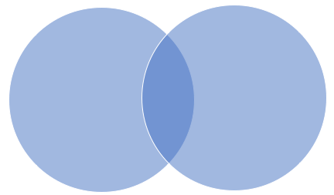
文本二
Compare the two texts and complete the following Venn Diagram
文本一
家具
家具？
玩具？ 玩具？
喜欢做什么？ 喜欢做什么？

Slide 3
文本二
文本一
家具？
家具？
一样的
玩具？ 玩具？
衣柜
海报
电脑
喜欢做什么？ 喜欢做什么？
房间里最喜欢什么 房间里最喜欢什么
其他的 其他的

Slide 4
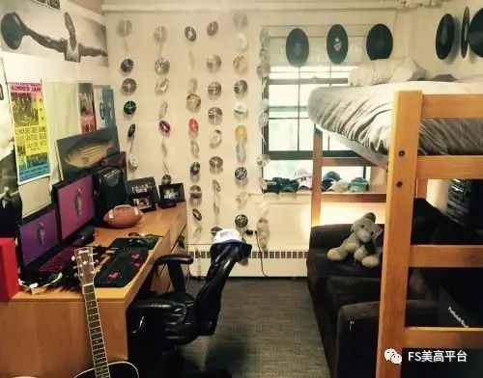
activity 3 : 请你看看下面的房间
http://www.megoal.org/information_daily/896073.html

Slide 5
看下面的图片， Share your findings by writing them down on the poster papers on the wall.
你来说说这个房间有什么？
请给一些房间的细节（颜色，在哪儿，样子）
http://www.megoal.org/information_daily/896073.html

Slide 6
3. 你觉得文本1和文本2 的作者会喜欢这间房间吗？ 用“因为....., 所以我觉得”来回答on the poster paper:
文本1的“我” ：
因为这个房间里有/没有........, 所以我觉得juéde (IMO)
文本2 的“我”
因为............., 所以我觉得juéde

Slide 7
作业：Describe this room and share if you would like this room why and why not?
你喜欢这个房间吗? 为什么？
http://www.megoal.org/information_daily/896073.html

